Slide 1
TD – Licence 3 EBO
Phytosociologie et statistiques
Aide à la diagonalisation de grands tableaux
Aurélie Dardillac
Chargée de mission
2019

Slide 2
Sommaire
Le Conservatoire botanique national de Bailleul
Rappels : Grands principes de la phytosociologie française
l’objet d’étude
une association
la méthode de relevé
Statistiques : choix du protocole et mise en œuvre
Quelles questions à se poser ?
Importance de la mise en forme
Limites

Slide 3
Le Conservatoire botanique national de Bailleul

Slide 4
Le conservatoire botanique national de Bailleul
4 grandes missions relatives à la flore sauvage et aux végétations (art. L414-10 Code de l’Environnement) :
Connaissance : participation à l’élaboration et la mise en œuvre de l’inventaire du patrimoine naturel (inventaire de la flore, étude des habitats naturels et de leur dynamique, constitution d’un fonds documentaire …)
Conservation des éléments rares et menacés
Appui scientifique et technique aux collectivités, aux services de l’État et aux gestionnaires d’espaces naturels
Information : porter à connaissance, information, éducation du public

Slide 5
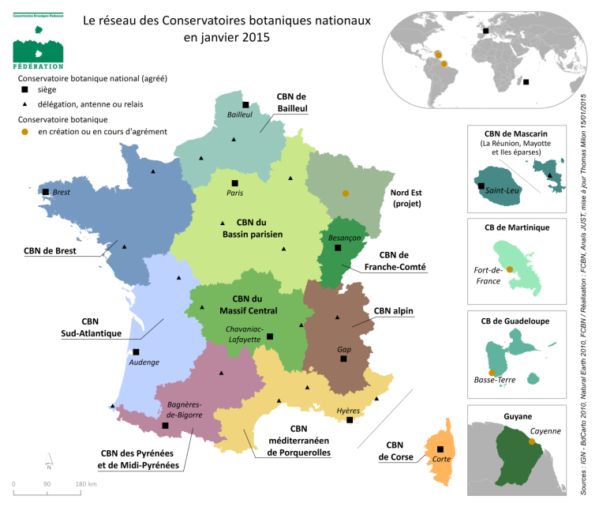
Le conservatoire botanique national de Bailleul
Un réseau national structuré
11 Conservatoires Botaniques Nationaux
1 Fédération (1999) dans AFB depuis 2018

Slide 6
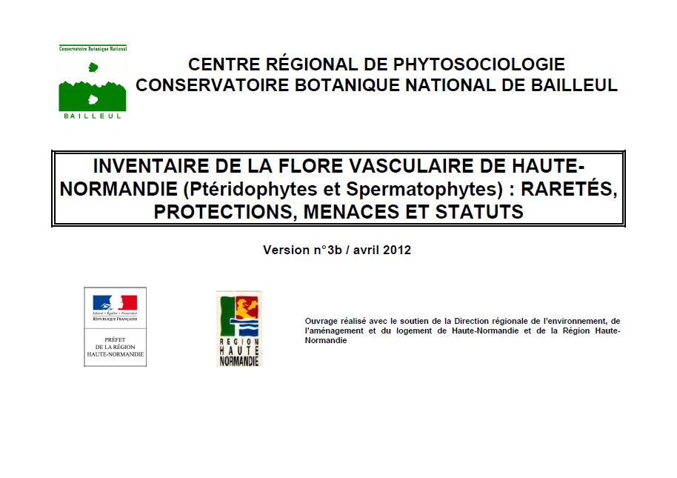
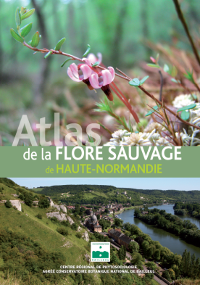
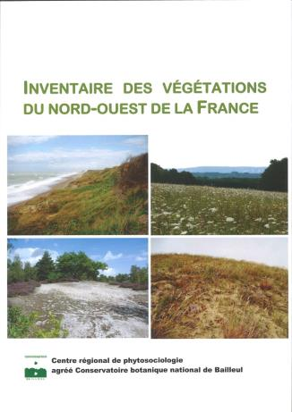

Le conservatoire botanique national de Bailleul
Historique
1970 : Station internationale de phytosociologie
1987 : Centre régional de phytosociologie
1991 : Agrément Conservatoire botanique national (renouvelé tous les 5 ans)
Territoire d’agrément
3 régions : Nord-Pas-de-Calais, Picardie et Haute-Normandie
50 personnes, deux antennes dont Rouen (4 personnes)

Slide 7
Grands principes de la phytosociologie française

Slide 8
Grands principes de la phytosociologie française
La phytosociologie étudie les relations des végétaux entre eux et avec le milieu
Les Végétaux : cortèges définis qui se répètent dans le temps et l’espace
Une communauté végétale : est l’objet d’étude de la phytosociologie. Il s’agit de l’expression concrète des syntaxons.

Slide 9
Grands principes de la phytosociologie française
communauté végétale syntaxon
Individu taxon
Pour cette raison, certains auteurs préfèrent le terme « individu d’association » (GEHU, 2006)
Association
L’unité de base en phytosociologie est l’association végétale.
Elle se définit statistiquement (tableau de relevés) par sa composition floristique. Relevés similaire par identique
Composition floristique homogène, une aire géographique, des conditions écologiques

Slide 10
Grands principes de la phytosociologie française
Système hiérarchisé
Une ou deux espèces du cortège caractéristique + suffixe
CLASSES -etea
Ordres -etalia
Alliances -ion
Associations -etum
Sous-associations -etosum
Variantes (écologiques) et faciès (physionomiques)

Slide 11
Grands principes de la phytosociologie française
Parallèle Flore / Végétation
Domaine | Botanique | Phytosociologie
Concept | Taxon | Syntaxon
Fait concret | Individu | Com. vég.
Échantillon | Pars d’herbier | Aire échantillon
Mesure | _ | Relevé

Slide 12
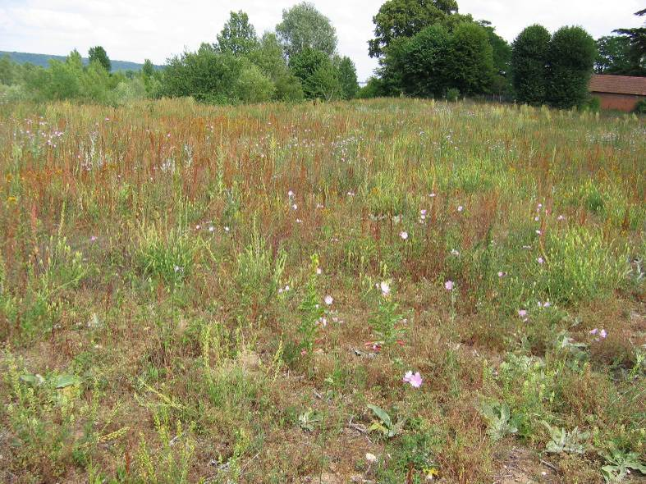
Grands principes de la phytosociologie française
Surface |  | 70
Recouvrement herbacé (%) |  | 90
Recouvrement bryophytique (%) |  | 10
Nombre d'espèces |  | 25
 | Ranunculus bulbosus L. | 2
 | Anthriscus caucalis Bieb. | 1
 | Arenaria serpyllifolia L. | 1
 | Cerastium fontanum Baumg. | 1
 | Geranium pusillum L. | 1
 | Reseda lutea L. | 1
 | Veronica arvensis L. | 1
 | Myosotis arvensis (L.) Hill | 2
 | Silene latifolia Poiret subsp. alba (Mill.) Greuter et Burdet | 2
 | Bromus hordeaceus L. | 3
 | Urtica dioica L. | 3
 | Arabidopsis thaliana (L.) Heynh. | +
 | Capsella bursa-pastoris (L.) Med. | +
 | Cirsium arvense (L.) Scop. | +
 | Holcus lanatus L. | +
 | Hypericum perforatum L. | +
 | Lamium album L. | +
 | Onopordum acanthium L. | +
 | Poa trivialis L. | +
 | Rumex acetosella L. | +
 | Rumex crispus L. | +
 | Rumex thyrsiflorus Fingerh. | +
 | Stellaria media (L.) Vill. | +
 | Valerianella locusta (L.) Laterr. | +
 | Verbascum pulverulentum Vill. | +

Slide 13
Choix du protocole et mise en œuvre

Slide 14
Choix du protocole et mise en œuvre
Méthode utilisée doit prendre être adaptée au concept
Comme manuellement plusieurs étapes et possibilité de répétition de l’analyse
Première question :
Une analyse pour faire quoi ?

Slide 15
Choix du protocole et mise en œuvre
Ici on cherche à analyser les similitudes entre les échantillons (relevés phytosociologiques)
On veut obtenir des groupes définis par un cortège floristique original
Analyse ne doit pas pondérer la double absence

Slide 16
Choix du protocole et mise en œuvre
La méthode la plus utilisée :
Une analyse multivariée suivie d’une classification ascendante hiérarchique
AFC + CAH (méthode de WARD)
Peut être répétée plusieurs fois
Différentes unités syntaxonomiques

Slide 17
Limites dans l’utilisation des statistiques

Slide 18
Limites dans l’utilisation des statistiques
Un bon échantillonnage
Homogénéité du relevé
Assez d’échantillon
Pas de nombreux échantillons d’un même individu
Attention aux espèces identifiées
Ne pas analyser des espèces « indéterminée »!

Slide 19
Limites dans l’utilisation des statistiques
Danger de la mauvaise interprétation
C’est une aide mais il faut toujours garder un regard critique
Ne pas être tenté pas la facilité, l’écologie est complexe !
Un phénomène important peut ne pas être décelé par l’analyse

Slide 20
À vous de travailler !
Aurélie Dardillac
a.dardillac@cbnbl.org

